Slide 1
Project 1

Slide 2
OpenCV API를 활용하여 다음과 같은 기능들을 구현한다.
카메라로부터 영상을 입력받는다.
입력받은 영상을 Circle Detection을 이용하여 이미지 처리를 진행한다.
그 후에 Line Detection을 이용하여 이미지 처리를 진행한다.
Canny Edge Detection을 이용하여 이미지 처리를 진행한다.

Slide 3
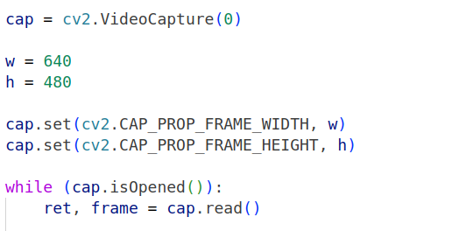
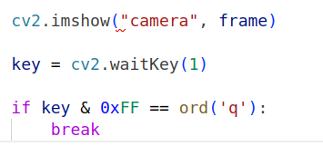
카메라로부터 영상을 입력받는다.

Slide 4
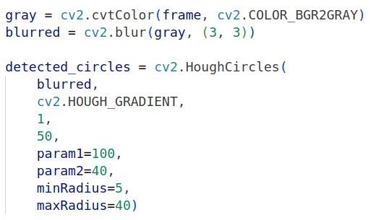
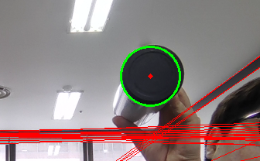
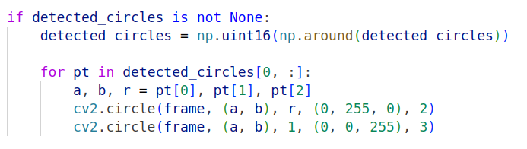
입력받은 영상을 Circle Detection을 이용하여 이미지 처리를 진행한다.

Slide 5
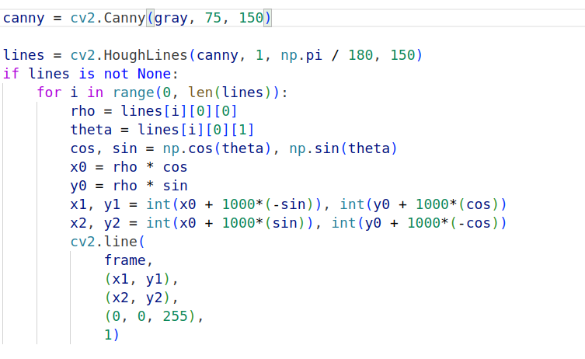
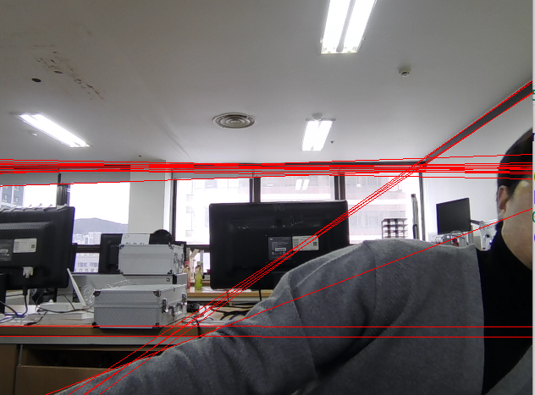
Canny Edge Detection을 이용하여 이미지 처리를 진행한다.

Slide 6
Project 2

Slide 7
Deep Learning Workflow 5단계
데이터 수집
데이터 점검 및 탐
데이터 전처리 및 정제
모델링 및 훈련
데이터 평가 및 배포

Slide 8
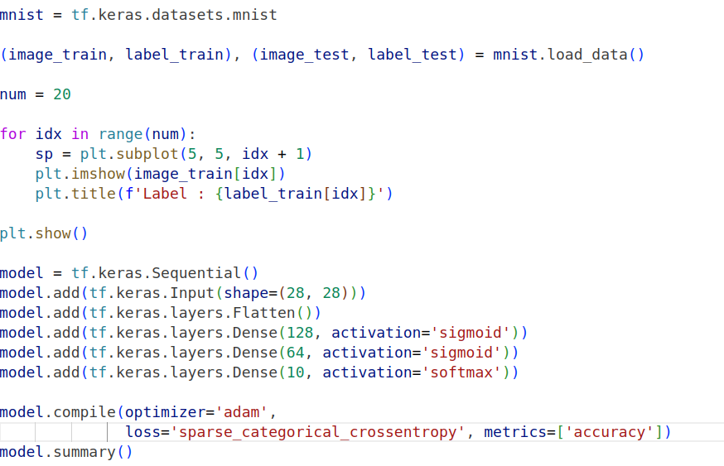
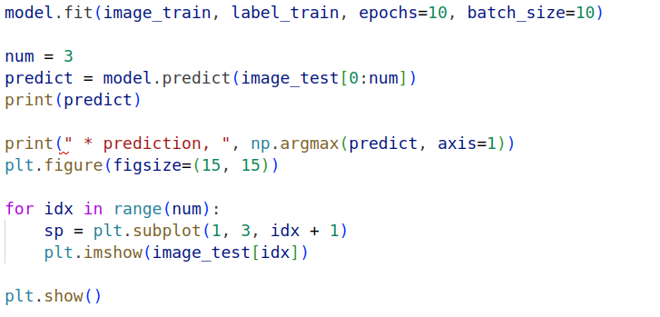
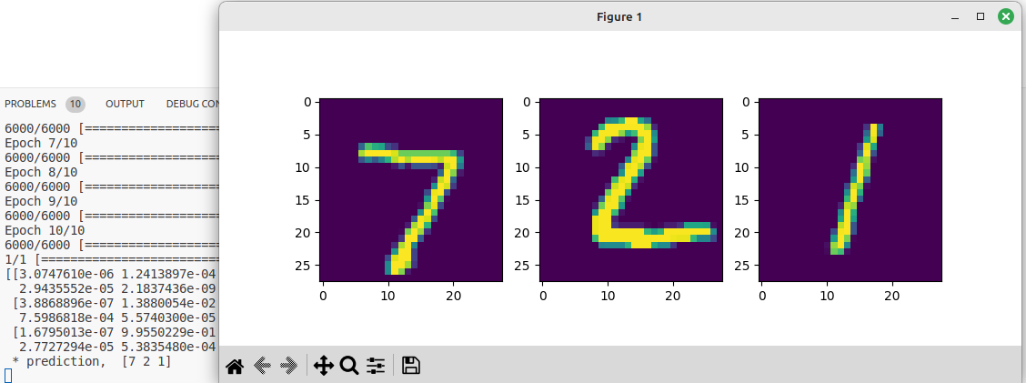
Mnist dataset을 이용한 손글씨 인식

